Slide 1
Тема: День воспитателя и всех работников детского сада.

Slide 2
Цель: Продолжить знакомство с детским садом, как ближайшим социальным окружением ребёнка.
Задачи:
1. Наблюдение за трудом сотрудников детского сада (помощник воспитателя, повар, медицинская сестра).
2. Способствовать созданию условий для формирования положительных эмоций по отношению к детскому саду, воспитателю, детям.

Slide 3
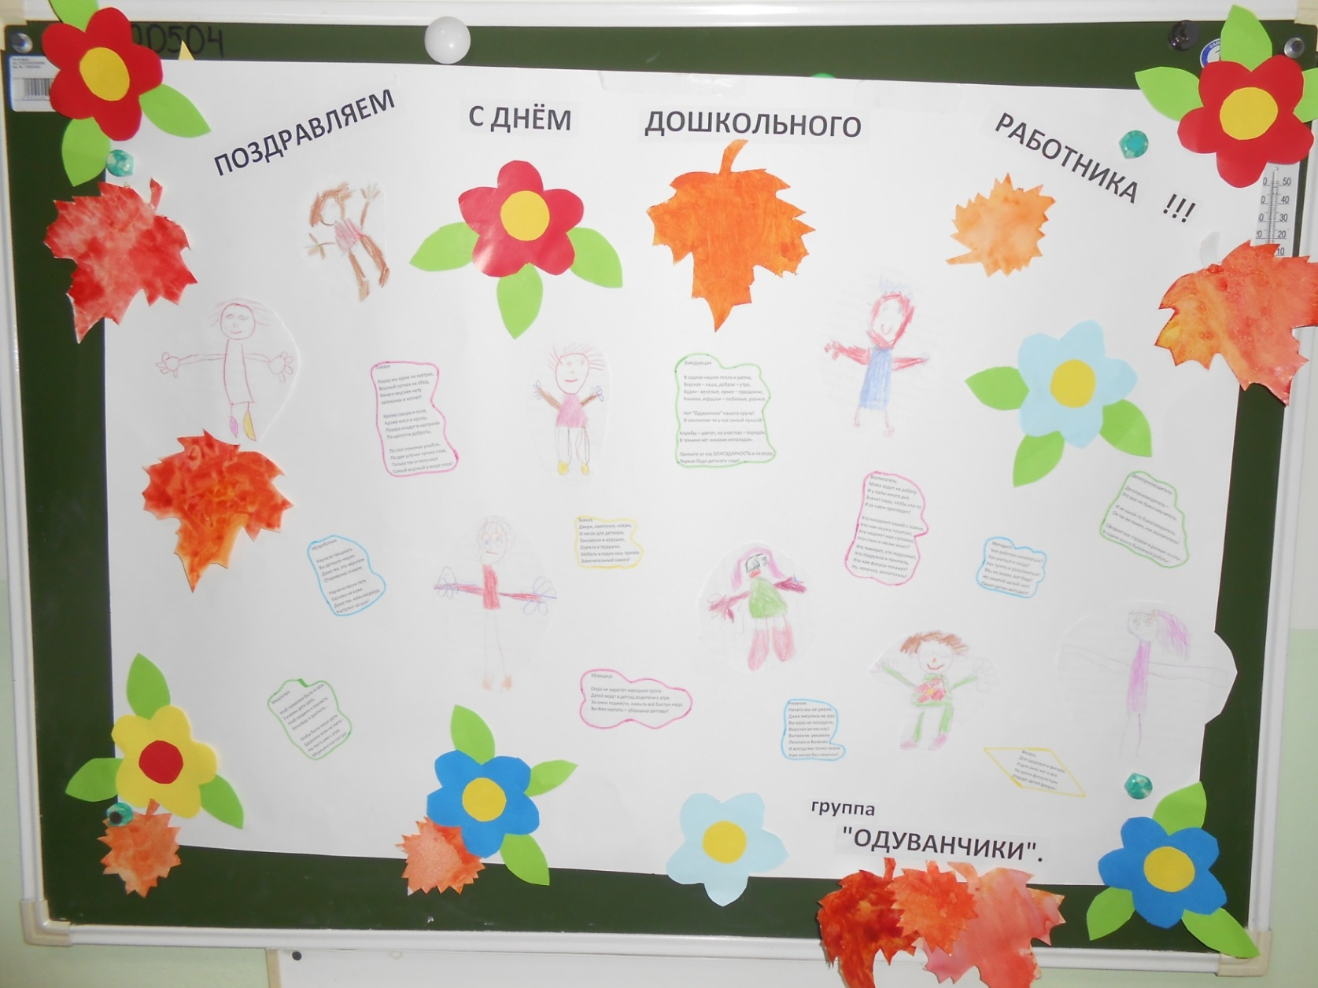
Принимайте поздравленья, От любимых малышей, Прочь гоните все сомненья, Вы на свете всех мудрей!

